Slide 1
Hapu
Viết văn bản tường trình
https://www.facebook.com/HankNguyenn/
Notes:
Giáo án của Hạnh Nguyễn (0975152531): https://www.facebook.com/HankNguyenn

Slide 2
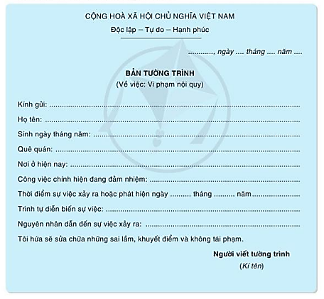
Khái niệm
Văn bản tường trình là loại văn bản thông tin được tổ chức theo thể thức riêng, có nội dung trình bày về một vụ việc đang cần được xem xét, làm rõ, giải quyết
Notes:
Giáo án của Hạnh Nguyễn (0975152531): https://www.facebook.com/HankNguyenn

Slide 3
Yêu cầu
Người viết: Người có liên quan đến vụ việc
Người nhận: Cá nhân, cơ quan có thẩm quyền giải quyết vụ việc
Nội dung: Thông tin xác thực về vụ việc theo phạm vi quan sát, nhận thức của người viết
Hình thức: Viết theo thể thức quy định
Notes:
Giáo án của Hạnh Nguyễn (0975152531): https://www.facebook.com/HankNguyenn

Slide 4
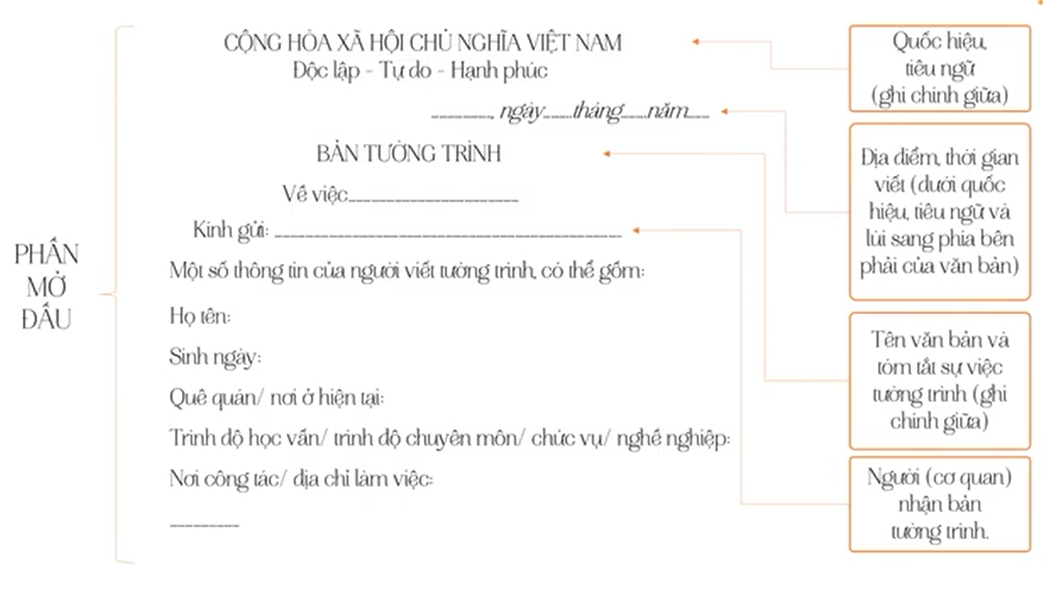
Notes:
Giáo án của Hạnh Nguyễn (0975152531): https://www.facebook.com/HankNguyenn

Slide 5
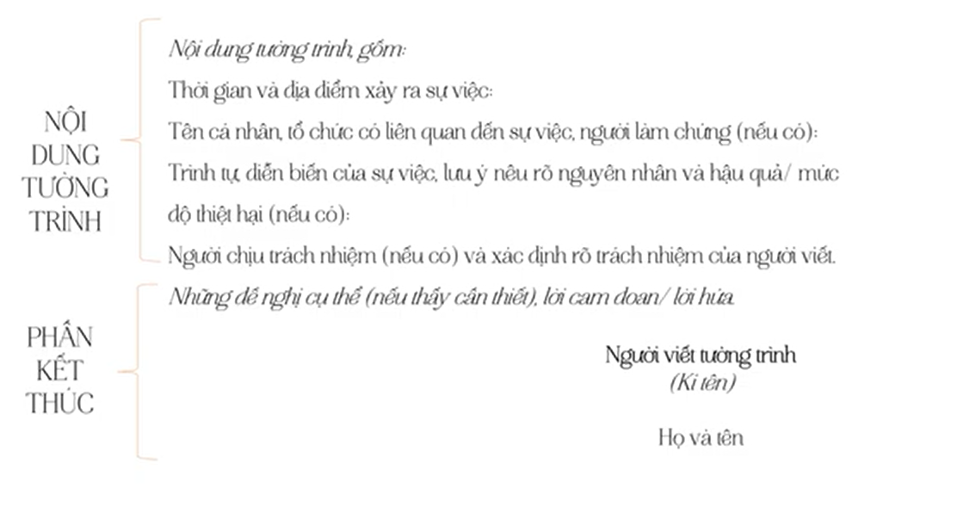
Notes:
Giáo án của Hạnh Nguyễn (0975152531): https://www.facebook.com/HankNguyenn

Slide 6
Lưu ý
Bản tường trình được viết tay
Chú ý căn lề trái, phải hợp lí:
Không viết sát mép giấy bên trái, bên phải
Không để phần trên trang giấy có khoảng trống quá rộng
Bản tường trình được đánh máy
Dùng giấy khổ A4, cỡ chữ 13-14
Phông chữ Times New Roman
Lề trong cách:
+ Mép trên và dưới: 20-25 mm
+ Mép trái: 30-35mm
+ Mép phải: 15-20mm
Notes:
Giáo án của Hạnh Nguyễn (0975152531): https://www.facebook.com/HankNguyenn

Slide 7
Phân biệt bản tường trình và bản kiểm điểm
Bản tường trình
Cung cấp thông tin một cách trung thực về vụ việc mà mình có liên quan để người có thẩm quyền xem xét, làm rõ và giải quyết
Bản kiểm điểm
Giúp người viết nhìn nhận lại những sai sót, lỗi lầm của bản thân / Đánh giá, tổng kết kết quả đạt được và những ưu – nhược điểm của bản thân sau quá trình học tập, công tác
Notes:
Giáo án của Hạnh Nguyễn (0975152531): https://www.facebook.com/HankNguyenn

Slide 8
02
Quy trình viết bản tường trình
Notes:
Giáo án của Hạnh Nguyễn (0975152531): https://www.facebook.com/HankNguyenn

Slide 9
B1: TRƯỚC KHI VIẾT
B2: viết BẢN TƯỜNG TRÌNH
B3: KIỂM TRA, CHỈNH SỬA
Khi trình bày cần đặc biệt nói rõ tư cách, trách nhiệm của em trong vụ việc
Xác định mục đích viết là cung cấp thông tin 1 cách trung thực về vụ việc mà mình có liên quan
Lưu ý trình bày nội dung vụ việc ngắn gọn nhưng rõ ràng, đầy đủ thông tin
Viết bản tường trình theo đúng thể thức quy định
Kiểm tra lại bản tường trình xem có trình bày đúng theo thể thức chưa
Xác định người đọc là người yêu cầu làm bản tường trình, người có thẩm quyền xem xét, giải quyết
Xác định vụ việc cần tường trình là vụ việc có thật trong đời sống hay vụ việc mang tính chất giả định
Xem lại cách diễn đạt trong bản tường trình có chỗ nào giống văn nói không
Kiểm tra tên văn bản, sự việc tường trình và tư cách người viết trong vụ việc đã được phản ánh đúng chưa

Slide 10
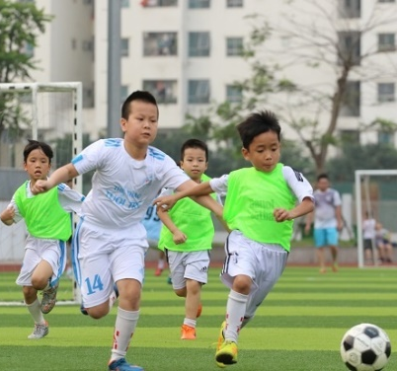
Em hãy viết bản tường trình cho sự việc giả định dưới đây:
Em và các bạn đang chơi đá bóng ở sân trường. Vô tình, em đá quả bóng bổng quá, bay vào và làm vỡ chậu cây cảnh
Notes:
Giáo án của Hạnh Nguyễn (0975152531): https://www.facebook.com/HankNguyenn

Slide 11
BẢNG KIỂM
Yêu cầu đối với bản tường trình | Đạt/ Chưa đạt
Bản tường trình đầy đủ 3 phần: phần đầu, phần chính, phần cuối, trình bày theo đúng thể thức
Tên văn bản phản ánh đúng nội dung chính được tường trình
Tư cách, vai trò của bản thân trong vụ việc đã được xác định rõ ràng
Các chi tiết của vụ việc được tường trình có mối liên hệ chặt chẽ với nhau
Ngôn ngữ của biên bản chính xác, ngắn gọn, không làm cho người đọc hiểu nhầm ý người nói, không có chỗ nào diễn đạt như văn nói
Notes:
Giáo án của Hạnh Nguyễn (0975152531): https://www.facebook.com/HankNguyenn

